Slide 1


CREACIÓN E INTRODUCCIÓN DEL BAR MOVIL
“DISCOVERY”
EN LA Ciudad DE GUAYAQUIL
Presentado por:
Andrea Cruz Gonzalez
Karla Elbert Pontón
Diana Moyano Pinos

Slide 2
Introducción
El presente proyecto se realizará para determinar si resulta factible o no, LA CREACIÓN E INTRODUCCIÓN DEL BAR MOVIL “DISCOVERY” EN LA CIUDAD DE GUAYAQUIL, lugar en el que actualmente no existe una competencia directa con esta nueva clase de servicio y que da oportunidad de un nuevo negocio y atractivo turístico para la ciudad.

Slide 3
Los principales objetivos que se han propuestos para la investigación
Análisis del mercado, para conocer la demanda potencial.
Análisis de la competencia, para conocer como participan las empresas competidoras.
Análisis de la natalidad, para conocer el porcentaje de jóvenes en la población.
Análisis de los Costos.
Además se realizara un Plan de Marketing que permitirá desarrollar las políticas para el manejo del servicio.

Slide 4
  Problemas y Oportunidades
Los jóvenes y adultos actualmente de la ciudad de Guayaquil siempre buscan lugares novedosos a donde concurrir para divertirse, sitios en los que realmente el valor pagado por el servicio sea indiferente, y que el dinero que gastan los clientes sea compensatorio y cumplan todas las expectativas de diversión.

Slide 5
  Características del Servicio
El Bar Móvil “DISCOVERY” es un bus descapotado, de dos pisos, con capacidad para 70 personas; 30 en la cubierta inferior y 40 en la cubierta superior. Su actividad será realizar recorridos nocturnos en la ciudad.
El objetivo es ofrecer en Guayaquil un lugar importante para la gente que busca diversión de una manera diferente, aspirando ser uno de los lugares más populares de entretenimiento.

Slide 6
  Objetivo General
Determinar la factibilidad económica de implementar un Bar móvil como un centro de diversión para jóvenes en la ciudad de Guayaquil, mediante el cual se utilizara herramientas que ayuden a determinar dicha finalidad tales como:
Análisis estadísticos
Análisis técnico
Análisis de sensibilidad
todas estas herramientas forman parte del análisis del proyecto.

Slide 7
  Objetivos Específicos
Definir las características deseadas del mercado para implementar el nuevo Bar móvil para los jóvenes, mediante la realización del estudio de mercado.
Establecer una estrategia de publicidad del servicio y lograr el enfoque necesario para llegar al nicho especifico
Determinar el monto de la inversión inicial, capital de trabajo, así como los costos que se ven involucrados

Slide 8
Objetivos Específicos
Obtener la rentabilidad ofrecida por el proyecto (TIR), para posterior comparación con la rentabilidad exigida por el inversor (TMAR) para el cual se utilizara tasas de crecimiento que ayuden a proyectar los flujos de las ventas futuras en un horizonte de 5 años.
Analizar la factibilidad financiera de llevar acabo el proyecto, mediante utilización de herramientas de software tales como crystall ball.

Slide 9
Misión y Visión
Misión
“Ofrecer un servicio de primera, de atención rápida, cordial y de completo entretenimiento; encaminando nuestro servicio a la obtención de la total satisfacción de nuestros clientes, aportando en la sociedad, y creando fuentes de empleo”
Visión
Nuestra visión como empresa es llegar a consolidar nuestro servicio en el mercado y cuya imagen irradie el prestigio de una empresa líder, seria y sólida en la rama de servicios de entretenimiento móvil y de diversión en Guayaquil.

Slide 10
      Estructura Organizacional
Se inicia señalando que el objetivo principal del estudio organizacional de un proyecto es presentar los criterios analíticos que permitan enfrentar en mejor forma el análisis de los aspectos organizacionales de un proyecto, los procedimientos administrativos y sus consecuencias económicas en los resultados de la evaluación, en nuestro caso la creación de la Empresa desarrolladora de eventos.

Slide 11
FODA DEL PROYECTO
      FORTALEZAS
Bajo precio por el recorrido
Diversidad de actividades dentro del bus
Garantizamos servicios de primera bajo los estándares de calidad
Personal capacitado
      DEBILIDADES
Altas inversiones en marketing y publicidad
posicionamiento en la mente del mercado meta será débil.
Desconocimiento del cliente acerca del servicio que se ofrece
Falta de experiencia
      OPORTUNIDADES
Los clientes prefieren nuevas maneras de diversión nocturna
El mercado se encuentra estratégicamente bien definido.
Facilidad de acceso al servicio
Expandirnos en otras ciudades
AMENAZAS
El segmento de bares móviles es pequeño en comparación con el resto de lugares de diversión nocturna
Crisis financiera mundial
Lealtad por parte de las personas hacia la competencia
Alza en el precio del combustible

Slide 12
    Determinación de las fuentes de información
FUENTES DE INFORMACIÓN PRIMARIA
Como la principal fuente de información, se utilizará una muestra de la población equivalente a 400 personas que serán obtenidas de manera aleatoria.
FUENTES DE INFORMACIÓN SECUNDARIA
Para las fuentes de información secundaria, se utilizará el análisis de competidores, también se implementar el Internet para obtener cotizaciones con respecto a lo costo del proyecto, proformas , etc.

Slide 13
Método de recolección de datos
Para realizar la recolección de datos, se lo hará de manera aleatoria, a diferentes personas, en el centro y norte de la ciudad y en distintos horarios; universidades y ciudadelas de cada miembro de los integrantes del grupo. El objetivo es que no exista una preferencia de sector y poder determinar con mayor exactitud los porcentajes de ubicación sectorial.

Slide 14
      Análisis e interpretación de la encuesta realizada
Se obtuvo que el 79.8% de los encuestados se encuentran en el intervalo de edad de 18-29 años; el 17.5% al intervalo de 30-40 años
Se pudo observar que el 94.8 % de los encuestados asisten a centros de diversión nocturna
Se concluye que el 8.3% de los encuestados acude a bares, el 11.8% acude a salsotecas ; el 8.5% prefieren los casinos ; el 49% gustan mas de las discotecas ; el 14.5 % se inclinan por las peñas y el 2.8 % restantes a fiestas móviles (chivas)
Se logro observar que el 80% de los encuestados preferirían realizar un solo pago por entrada y no por consumo, mientras que el 20% restante no le molestaría realizar dos pagos
Se concluye que el 92.3% de los encuestados si estaría dispuesto a usar el servicio, mientras que el 2.5% restante no lo usaría.
Podemos recalcar que el 68 % de los entrevistados optan por el intervalo de $15-$20 dólares; mientras que el 20.8% prefieren el intervalo de $21-$26 dólares y el 3.5% gusta de el intervalo de $27-$31 dólares

Slide 15
FOCUS GROUP
El grupo focal es una técnica de estudio de las opiniones o actitudes de un publico en ciencias sociales y en estudios comerciales.
En el mundo del marketing, las sesiones de grupo son una herramienta importante para recibir retro alimentación de diversos temas.

Slide 16
CONCLUSIONES
FOCUS GROUP
Por lo general las personas salen a divertirse dos veces en el mes
Las personas acuden con más frecuencia a bares y discotecas como diversión nocturna
Las personas prefieren realizar un solo pago
Las personas no siempre se encuentran satisfechas del servicio que reciben con el valor que están pagando
las personas obtuvieron buena relación con el nombre del “BAR SOBRE RUEDAS”

Slide 17
CONCLUSIONES
FOCUS GROUP
Las personas si les gustaría sobre el Bar sobre ruedas
los aspectos de mayor importancia son limpieza ambiente y precio
$15.00 -$ 20.00
Lo mas largo posible de 3 horas a más.
Cumpleaños – Reuniones con amigos y amigas

Slide 18
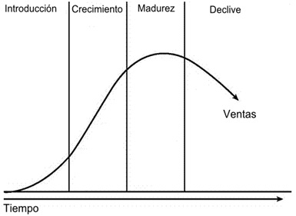
CICLO DE VIDA

Slide 20
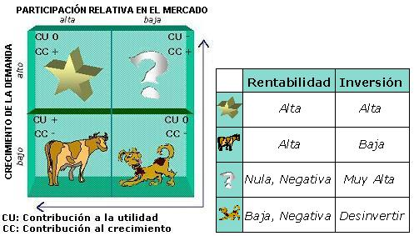


MATRIZ BCG
MATRIZ BOSTON CONSULTING GROUP
Es una herramienta conocida de gestión en cartera, se basa en la teoría de ciclo de vida del producto. Ayuda a determinar que prioridades deben dar en la cartera de productos de unidad de negocios.
INTERROGANTES
ALTO CRECIMIENTO Y BAJA PARTICIPACION EN EL MERCADO

Slide 21
INTERROGANTES (ALTO CRECIMIENTO Y BAJA PARTICIPACIÓN DE MERCADO)
ESTRELLAS (RÁPIDO CRECIMIENTO, ALTA PARTICIPACIÓN DE MERCADO
VACAS DE EFECTIVO (CRECIMIENTO BAJO, ALTA PARTICIPACIÓN DE MERCADO
PERROS (CRECIMIENTO LENTO Y BAJA PARTICIPACION DE MERCADO

Slide 22
MERCADO POTENCIAL
Estudio del Cliente:
Uno de los puntos importantes para poder evitar errores es saber aprender del cliente, conocerlo, y entender sus necesidades para poder satisfacerlas. De mutuo acuerdo con el debe establecerse una planificación con objetivos a medio y largo plazo.
Clientes Potenciales
El proyecto va enfocado especialmente hacia los jóvenes y adultos de Guayaquil en edades comprendida entre los 18 y 45 años.

Slide 23
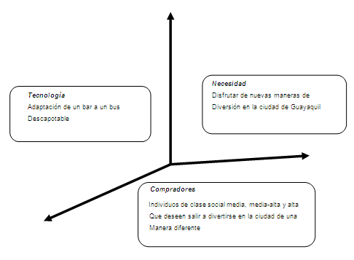
GRUPO OBJETIVO
Son los jóvenes y adultos con edades comprendidas entre 18 a 45 años aproximadamente y de clase social media-alta y alta

Slide 24
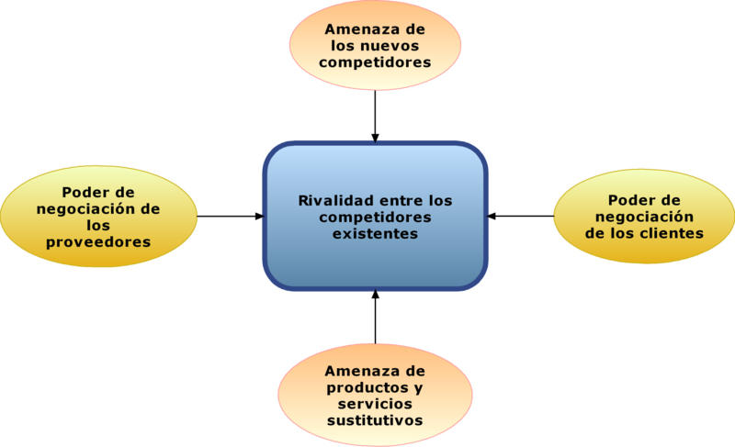
FUERZAS DE PORTER

Slide 25
PUBLICIDAD
Debe ir encaminada a posesionar el servicio, desatancando sus atributos, y dando a conocer el servicio, construyendo así la marca.
Los medios más recomendados son los siguientes:

Slide 27
METODO CUALITATIVO POR PUNTOS
Padre Aguirre y Rocafuerte de la zona rosa, nosotros recurrimos a este lugar debido a la facilidad y el espacio que necesitamos y porque es una calle con frecuencia visitada, también hemos considerado este lugar porque es un sitio donde mucha juventud y en general gente que sale a divertirse conoce y la concurre.

Slide 28
ESTUDIO FINANCIERO
INVERSION:
Una vez que determinado la inversión en obra física, equipos, maquinaria y el calendario de reemplazo de activos fijos; con los datos de ingresos y gastos totales se descontaran los flujos de cada periodo usando la TMAR (ko) , para obtener la TIR y el VAN para esa forma determinar la factibilidad económica del mismo.
INVERSIÓN DEL NEGOCIO
Gasto de Constitución | $ 1.100
Gastos Legales | $ 975
Inversión Total de Obra Físicas | $ 26.380
Inversión Inicial en Vehículo | $ 60.000
Inversión de Activos Fijos | $ 7.950
INVERSION TOTAL DEL NEGOCIO | $ 96.405
Inversiones previas a la puesta en marcha
Activos Fijos: aquellas realizadas en los bienes tangibles, utilizadas en el proceso de transformación y sirven de apoyo a la operación normal del proyecto.
Activos Intangibles: realizadas sobre activos constituidos por los servicios o derechos adquiridos, necesarios para la puesta en marcha del proyecto.

Slide 29
CAPITAL DE TRABAJO
Para calcular el monto de dinero con el cual se debe contar para afrontar los costos y gastos relacionados con la operatividad del proyecto.
Se aplico el método de déficit acumulado; para esto hemos estimado los ingresos mensuales derivado de las ventas de las entradas tanto de la de reservas como las entradas al bar. En base a los ingresos y egresos mensuales calculados obtuvimos los saldos de caja y los saldos acumulados. En este caso el de mayor déficit fue el mes de febrero con una producción de
-8.355,12 ya que no hemos realizado ventas y no encontramos ningún beneficio

Slide 31
GASTOS
Gastos de administración: pagos de salarios de empleados de la empresa, gastos de servicios básicos, gastos de inventarios de bebidas y piqueos para ofrecer a los clientes.
Gastos de publicidad: anuncios publicitarios en revistas a nivel nacional, publicidad en espacios contratados de televisión, costos de afiches y banners para promocionar el servicio

Slide 32
DEPRECIACION
En Ecuador por disposición de la Autoridad Tributaria (Sri), se utiliza el método de depreciación en línea recta
ESTRUCTURA DE FINANCIAMIENTO
Debido a la adquisición de activos, se decidió que el porcentaje de apalancamiento será del 40% para adquirir un préstamo, el mismo que será realizado en el Banco de Machala a una tasa del 14.23% anual a un periodo de 5 años y el 60% por aportes personales de socios.

Slide 33
Préstamo
Aproximación del Calculo del Préstamo
Monto | 38562
Tasa de interés Anual | 14,23%
Tasa de Interes Mensual | 1,11%
Plazo Anual | 5
Cuotas Mensuales | 60
Valor de Cuotas Mensuales | $ 884,89
FLUJO DE CAJA
Al proyectar el flujo de caja incorporaremos información necesaria y relacionada con los efectos tributarios de la depreciación, amortización y el valor residual de las utilidades u perdidas.
Los elementos del Flujo de caja son:
  Los egresos iniciales
  Los ingresos y egresos de operación
  El valor de desecho o salvamento del proyecto

Slide 34

TMAR (KO) & TASA INTERNA DE RETORNO
Calculo del Beta de la Empresa
Dada la actividad de la empresa, se ha tomado como empresa comparable a Walt Disney.
BA= Beta desapalancado
B= Beta de la empresa comparable
T= Tasa de Imp. a la Rta de empresa Comp.
L= % de apalancamiento de los pasivos con respecto a los activos
Luego que se ha quitado el riesgo financiero al beta comparable, introducimos el riesgo financiero de la empresa

Slide 35
CALCULO DE LA TMAR (ko)
Representa la rentabilidad mínima exigida por parte del inversor al proyecto, en base al riesgo en que se incurre al invertir en el mismo
Rentabilidad exigida por el accionista(ke)
Datos para encontrar ke

Slide 36
Utilizaremos la siguiente ecuación:
Obtenemos
En la formula del CAPM hemos considerado el riesgo país que al 10 de febrero era de 8.17% , la tasa de retorno de los bonos de Estados U. puesto que viene representada por la tasa libre de riesgo que es 2.20%, ya que dichos bonos son considerados de riesgo 0 se considerara una rentabilidad promedio exigida por el accionista del 28.61% la cual es levemente positiva debido a la recesión mundial.
SIMBOLOGIA | CONCEPTO | VALOR O PORCENTAJE
 | Rentabilidad exigida por el capital propio | 28.61%
 | Tasa libre de Riesgo USA | 2,20%
 | Beta de la Empresa | 1,0404
 | Rentabilidad Mercado | 19.73%
 | Riesgo País Ecuador | 8,17%

Slide 37
RENTABILIDAD EXIGIDA POR EL INVERSIONISTA
Obtenemos:
CALCULO DE LA TIR
Evalúa el proyecto en función de una tasa única del rendimiento por periodo con la cual la totalidad de los beneficios actualizados son iguales a los desembolsos expresados en moneda actual.
SIMBOLOGIA | CONCEPTO | VALOR O PORCENTAJE
 | Rentabilidad exigida por el inversionista | 21.43%
 | Tasa de interés del préstamo bancario | 14.23%
 | Nivel de endeudamiento | 0.4
 | Rentabilidad exigida por el capital propio | 28.61%
 | Nivel de capital propio | 0.6

Slide 38
CALCULO DE LA TIR CON DEUDA
Representa la tasa de interés mas alta que un inversionista podría pagar sin perder dinero. Con la tasa de descuento procedemos a calcular la tasa de retorno ofrecida por el proyecto.
TIR - con deuda = 44.264%
VAN - con deuda = 45.187,15%
CALCULO DE LA TIR SIN DEUDA
Se podría financiar con las aportaciones de todos los que conformen la junta de accionistas, esto significa que existe la opción de financiar el proyecto en su totalidad y así realizar el ahorra de los gastos sobre interés
TIR - con deuda = 30.92%
VAN - con deuda = 22.091,56%

Slide 40
ANALISIS DE SENSIBILIDAD
Es importante conocer el impacto de eventuales cambios en las variables, llevamos a cabo el análisis de sensibilidad para determinar que tan sensible es el VAN del proyecto ante cambios en variable. Hemos utilizado el Método Montecarlo por medio del Crystall Ball:
Variables de entrada.- las cuales influyen directamente en el proyecto y dan probabilidad de certeza a que se cumplan las proyecciones.
Crecimiento de arriendo – Tasa de Crecimiento de los costos variables – Tasa de Crecimiento de la demanda proyectada de reservaciones e individuales – Los gastos de mantenimiento de bus y gastos de publicidad – Gastos por concepto de seguro para el bus – Precio de ventas para reservaciones y precio de entradas individuales - Las cantidades vendidas que representan el numero de entradas vendidas
Variable de salida .- la que mayor se ve influenciada por las variables de entrada la cual es el VAN

Slide 42
Conclusiones
Una vez evaluado el Proyecto de creación e implementación de una Bar móvil “Discovery” en la cuidad de Guayaquil se puede concluir que es una alternativa factible y viable, ya que en los estudios realizados, se obtuvieron resultados muy favorables.
Se puede concluir que el nicho de mercado al cual se está enfocado el proyecto se encuentra segmentado en las edades de jóvenes de 18 años a 25 años de edad el cual este representa una buena atracción en los jóvenes de la cuidad de Guayaquil y mostraron un nivel alto de aceptación hacia una nueva modalidad de bar
En cuanto a la parte financiera se puede concluir que el proyecto es rentable dado que se obtiene una TIR mayor a la TMAR(Ko y Ke) en diferentes flujos de cajas con deuda y sin deuda lo que se obtiene como resultado un proyecto factible y que puede ser aplicado en la ciudad de Guayaquil
Después de realizar un análisis de sensibilidad, colocando las variables de entrada y de salida se puede concluir que estos variables son pocas sensibles a los cambios negativos para la rentabilidad del proyecto por lo tanto se puede concluir que el proyecto del bar móvil presenta un normal crecimiento económico y por ende es rentable

Slide 43
¿Preguntas?

Slide 44
Gracias por su atención

